Slide 1
操作插件开发
BOS平台部-何浩

Slide 2
Content
01
操作插件
02
插件开发介绍
03
案例演练

Slide 3

BOS业务插件开发概览
BOS业务插件用以解决什么问题？
标准业务对象的的业务逻辑应用：
标准业务对象没有实现的控制；
已有操作和服务未支持的功能；
更灵活的控制方式和客户化定制；
客户二次开发的需求；
快速开发、快速实施、快速应用；
可配置，可测试，快速部署；
有哪些插件？
Web层
表单插件
列表插件
表单构建插件
App层
服务插件

Slide 4
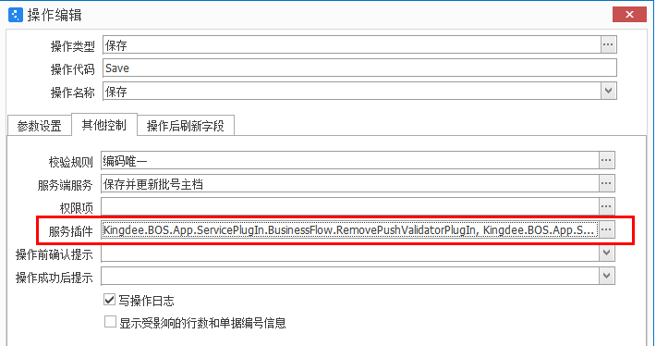
BOS业务插件开发概览—插件分类
服务插件
挂在操作上的服务插件，对于操作进行扩展
和校验器配合使用
运行于App层
插件配置入口
操作列表 – 编辑操作

Slide 5
案例演示
创建一个表单插件并运行调试

Slide 6
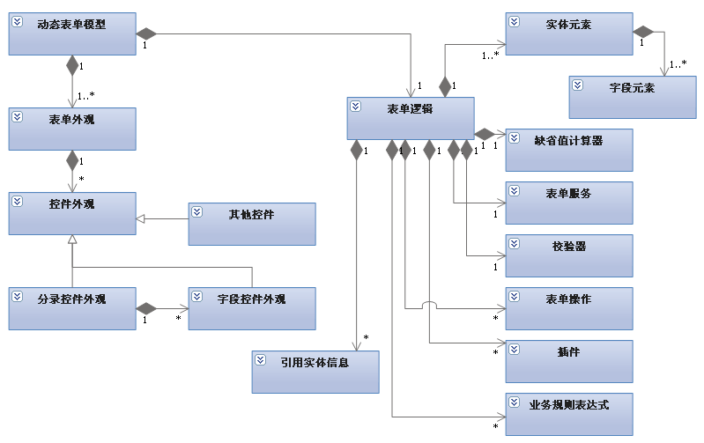
BOS业务插件开发概览-动态表单元数据结构

Slide 7
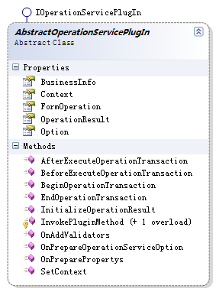
插件开发-接口结构
服务插件
插件特性
IOperationServicePlugin
一般会附加校验器
运行于App层
事务保护
插件针对对象
操作

Slide 8
插件开发-接口结构
服务插件接口
服务插件
AbstractOperationServicePlugIn
应用服务器插件与业务数据更新操作在一个事务执行
校验器插件
AbstractValidator
在服务插件的OnAddValidators加入

Slide 9
插件开发-接口结构
AbstractOperationServicePlugIn插件方法
OnPreparePropertys
可以定制加载指定字段到实体里
OnAddValidators
添加自定义数据校验器

Slide 10
插件开发-接口结构
AbstractOperationServicePlugIn插件方法
BeforeExecuteOperationTransaction
执行操作事务前事件
AfterExecuteOperationTransaction
执行操作事务后事件
BeginOperationTransaction
调用操作事件前触发(支持事务)
EndOperationTransaction
调用操作事件完毕(支持事务)

Slide 11
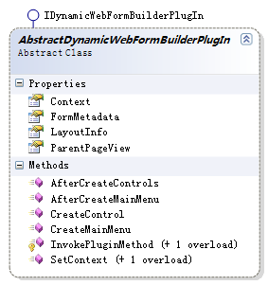
插件开发-接口结构
表单构建插件
继承层次
表单
单据
叙事簿
基础资料
插件针对对象
动态表单
单据
基础资料

Slide 12
案例演示-操作插件
OnAddValidators
触发时机：
在单据数据加载后，数据校验前触发；
应用场景：
用于注册自定义的操作校验器，增加校验；或者移除预置的校验器，避开校验；
案例演示：
校验物料的某个字段值非空情况下不能重复

Slide 13
课堂测验
采购订单审核时进行超额校验
校验规则：检查明细信息中的物料采购总数量，如果数量超过10个，禁止审核

Slide 14
Thank you!

